Slide 1
Energijske spremembe pri kemijskih reakcijah
Kemija, 1.letnik

Slide 2
Energija predstavlja sposobnost teles, da opravljajo neko delo.
Energija
Svetloba
Toplota
Električna energija
Potencialna energija
Kinetična energija

Slide 3
Kemijski procesi
Fizikalni procesi
Redčenje soka z vodo
Sprememba barve

Slide 4
FIZIKALNI PROCESI
Snov se ne spremeni, ampak samo njena oblika,
snov lahko vrnemo v prvotno stanje.
KEMIJSKI PROCESI
Snov se spremeni,
nastane snov z drugačnimi lastnostmi → kemijska reakcija.
Energija se pri procesih lahko sprošča ali porablja.

Slide 5
Energijske spremembe
SISTEM
Energija se porablja
Energija se sprošča
ENDOTERMNA REAKCIJA
EKSOTERMNA REAKCIJA
Pri eksotermnih reakcijah se temperatura zviša.
Pri endotermnih reakcijah se temperatura zniža.
Pri nobeni reakciji ni tako, da bi se energija samo sprostila ali porabila. Če se pri reakciji več energije porabi kot sprosti govorimo o endotermni reakciji. Če se pri reakciji več energije sprosti kot porabi govorimo o eksotermni reakciji.

Slide 6
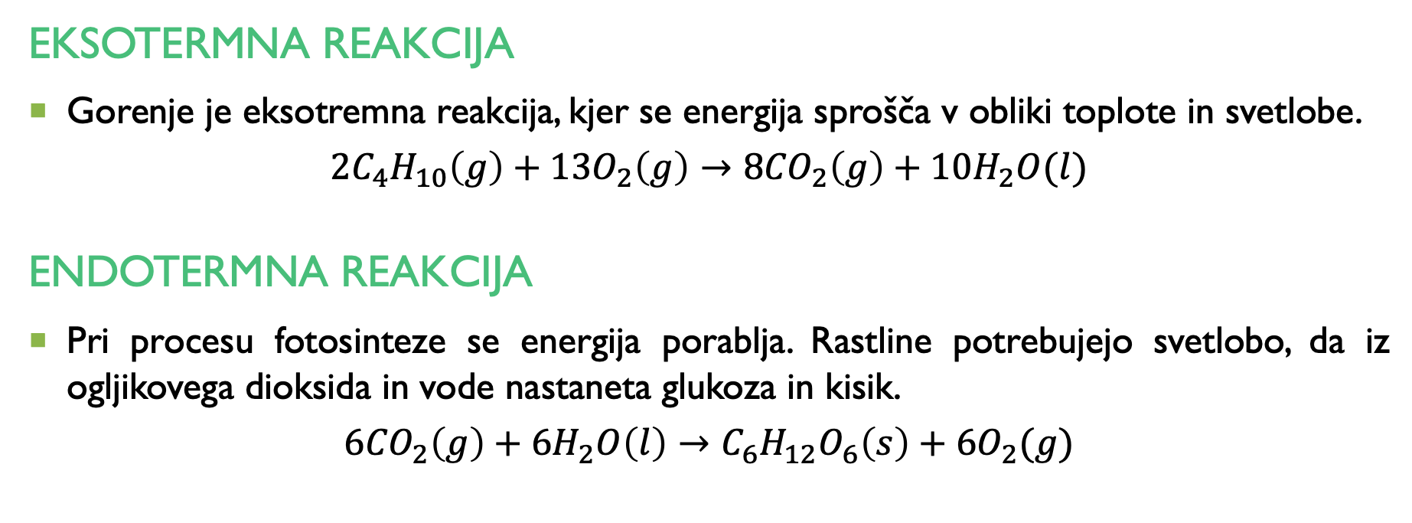
EKSOTERMNA REAKCIJA
Gorenje je eksotremna reakcija, kjer se energija sprošča v obliki toplote in svetlobe.
$$2C_{4}H_{10}\left(g\right)+13O_{2}\left(g\right)→8{CO}_{2}\left(g\right)+10H_{2}O(l)$$
ENDOTERMNA REAKCIJA
Pri procesu fotosinteze se energija porablja. Rastline potrebujejo svetlobo, da iz ogljikovega dioksida in vode nastaneta glukoza in kisik.
$$6{CO}_{2}\left(g\right)+6H_{2}O\left(l\right)→C_{6}H_{12}O_{6}\left(s\right)+6O_{2}(g)$$

Slide 7
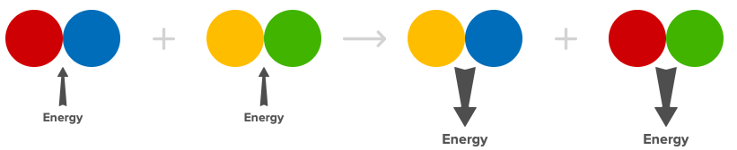
Prekinitev in nastanek vezi
Da lahko poteče reakcija med dvema spojinama (reaktantoma), se morajo najprej v teh spojinah vezi prekiniti.
Prekinitev vezi je endotermen pojav, pri tem nastanejo nestabilni delci, ki se hitro povežejo ali razpadejo v nove spojine (produkte). Proces nastanka vezi je eksotermen pojav.

Slide 8

Energijski DIAGRAM $A+B →C+D$
Energijski diagram nam pokaže potek reakcije in energijska stanja snovi.
Eksotermna reakcija
Endotermna reakcija

Slide 9
Aktivacijska energija
E_{a} – aktivacijska energija
Pri prekinitvi vezi reaktantov nastanejo nestabilni delci t.i. AKTIVACIJSKI KOMPLEKS. Ti delci se nahajo v AKTIVACIJSKEM ali PREHODNEM STANJU, ki predstavlja največjo možno energijo (vrh krivulje).
AKTIVACIJSKA ENERGIJA predstavlja minimalno energijo, ki jo morajo imeti reaktanti, da dosežejo aktivacijsko stanje in nato zreagirajo v produkte.

Slide 10
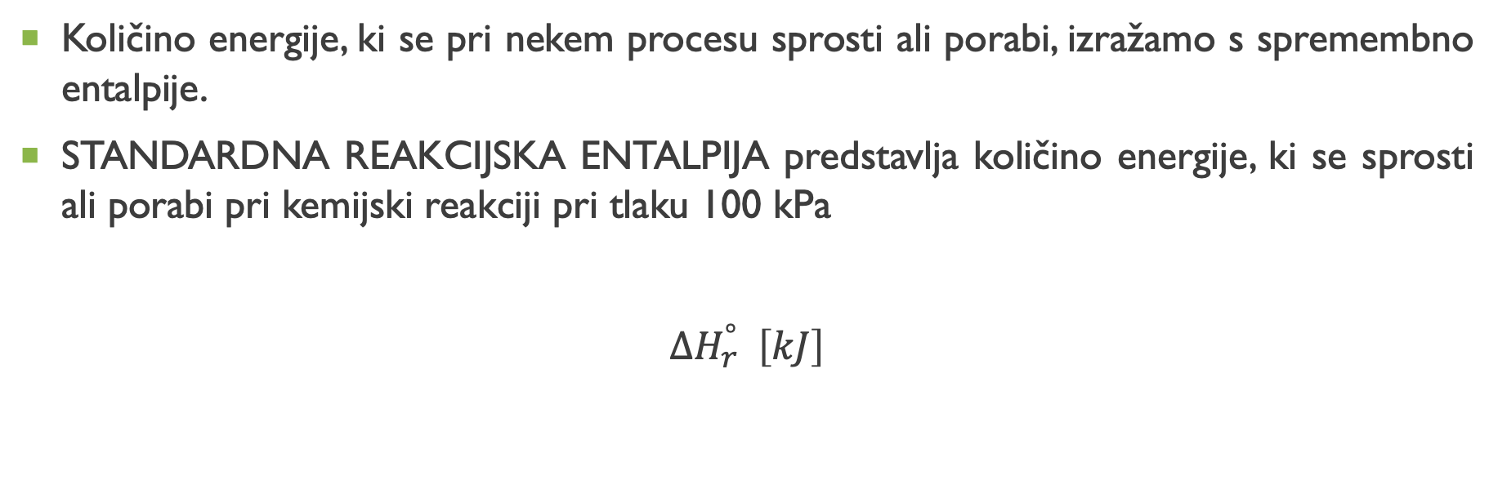
Standardna reakcijska entalpija
Količino energije, ki se pri nekem procesu sprosti ali porabi, izražamo s spremembno entalpije.
STANDARDNA REAKCIJSKA ENTALPIJA predstavlja količino energije, ki se sprosti ali porabi pri kemijski reakciji pri tlaku 100 kPa
$∆H_{r}^{°} \left[kJ\right]$
standardna
sprememba
reakcijska
entalpija

Slide 11


Vrednost $∆H_{r}^{°}$se nanaša na zapisano in urejeno enačbo konkretne kemijske reakcije z navedenimi agregatnimi stanji.

Slide 12
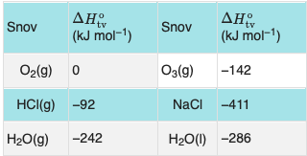

Standardna tvorbena entalpija
Da bi lahko izračunali standardne reakcijske entalpije za poljubne reakcije, potrebujemo entalpijo reaktantov in produktov, to je entalpija snovi. To entalpijo imenujemo standardna tvorbena entalpija.
STANDARDNA TVORBENA ENTALPIJA predstavlja količino energije, ki se sprosti ali porabi pri nastanku enega mola spojine iz elementov v njihovih standardih stanjih pri tlaku 100 kPa.
Standardne tvorbene entalpije vseh elementov v njihovih standardnih stanjih imajo po dogovoru vrednost 0.
$$∆H_{tv}^{°} \left[kJ/mol\right]$$
tvorbena

Slide 13

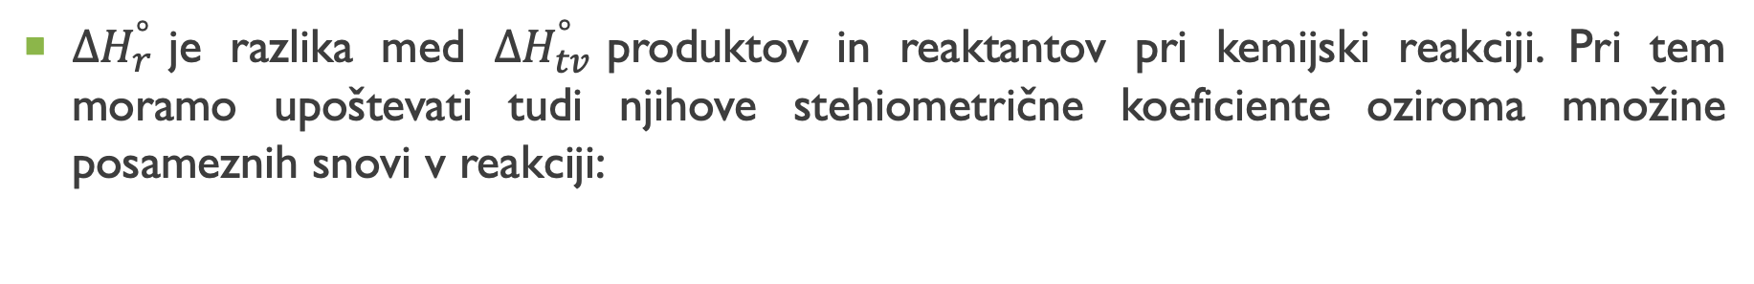
Izračun standardne reakcijske entalpije
$∆H_{r}^{°}$je razlika med $∆H_{tv}^{°}$produktov in reaktantov pri kemijski reakciji. Pri tem moramo upoštevati tudi njihove stehiometrične koeficiente oziroma množine posameznih snovi v reakciji:

